Slide 1
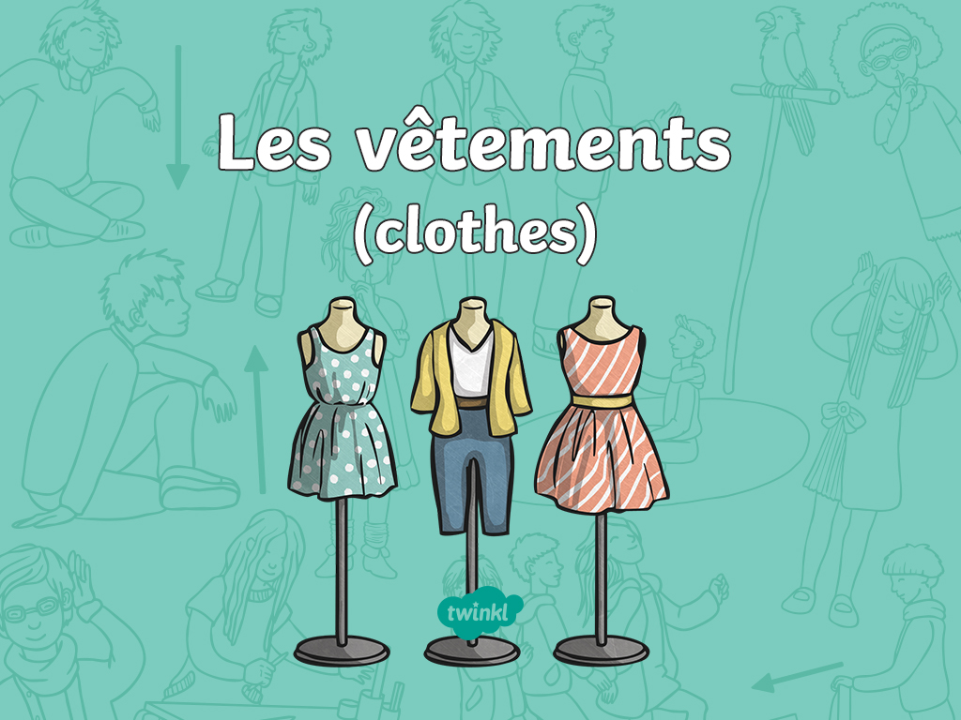

Slide 2
LO:
LO: To be able to understand and discuss clothing items.
Success Criteria:
I can ask what’s in the wardrobe and answer questions.
I can name clothes in French.
I can understand that un and une mean masculine or feminine nouns..

Slide 3



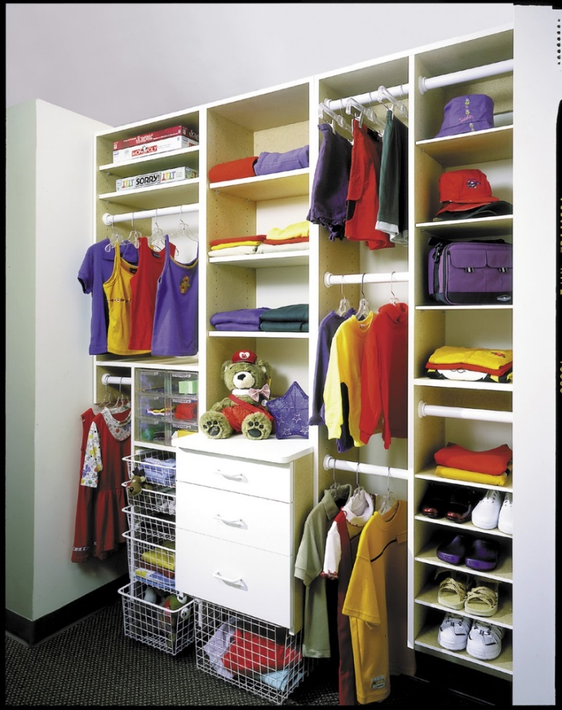
Qu’est-ce qu’il y a dans l’armoire?
Click play buttons throughout to hear phrases and words.
Photo courtesy of newspace (@flickr.com) - granted under creative commons licence - attribution

Slide 4

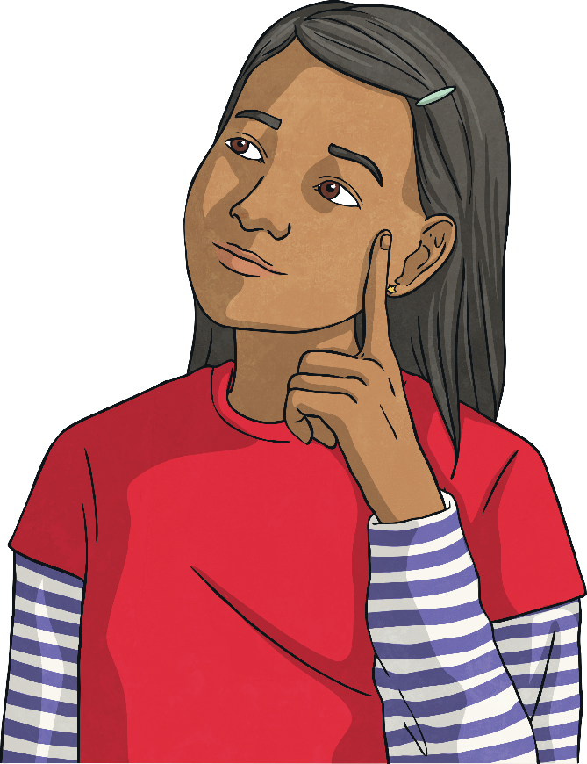
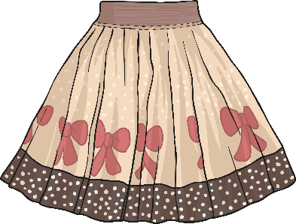
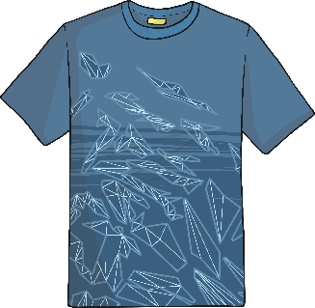
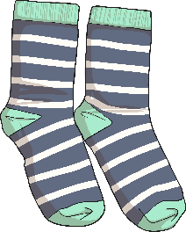
Allez-y!
(Off You Go!)
How many items of clothing can you think of in 1 minute?

Slide 5
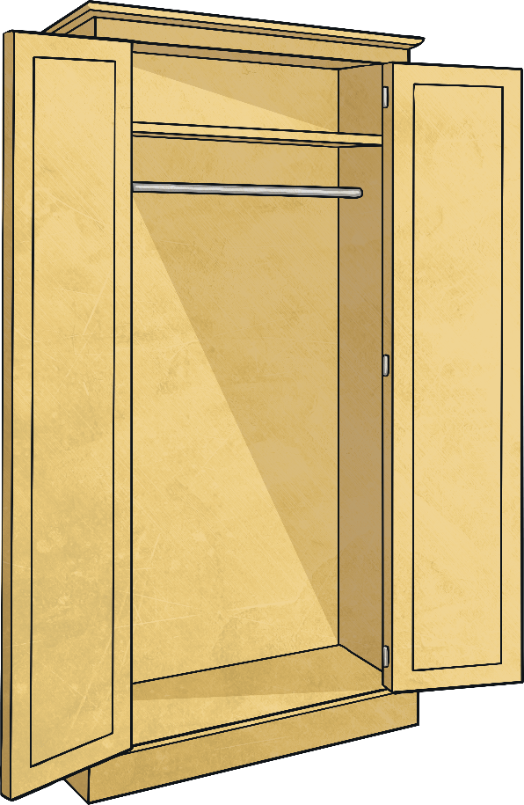
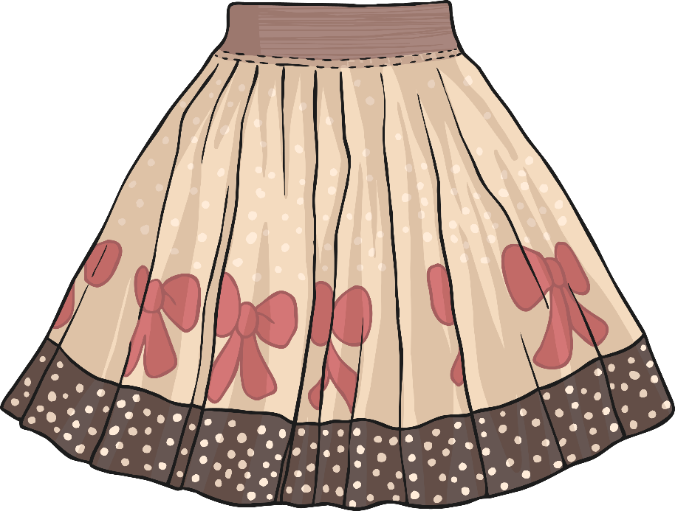
Qu’est-ce qu’il y a dans l’armoire?
Il y a…
…une jupe.

Slide 6
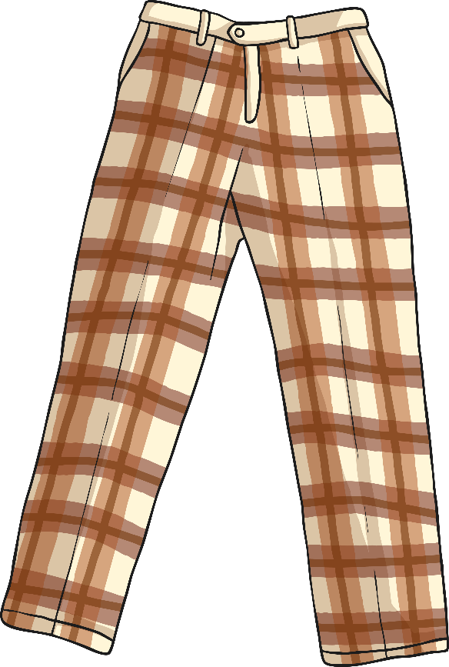
Qu’est-ce qu’il y a dans l’armoire?
Il y a…
…un pantalon.

Slide 7
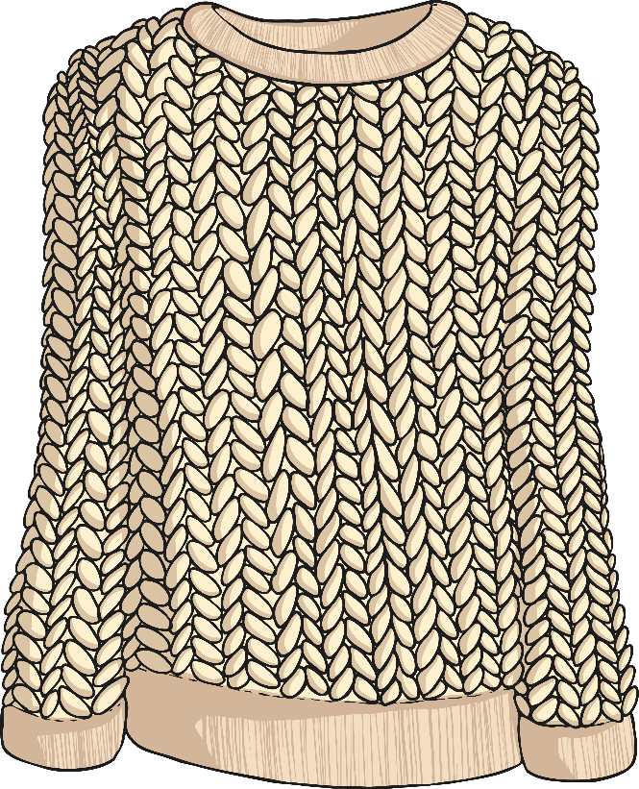
Qu’est-ce qu’il y a dans l’armoire?
Il y a…
…un pull.

Slide 8
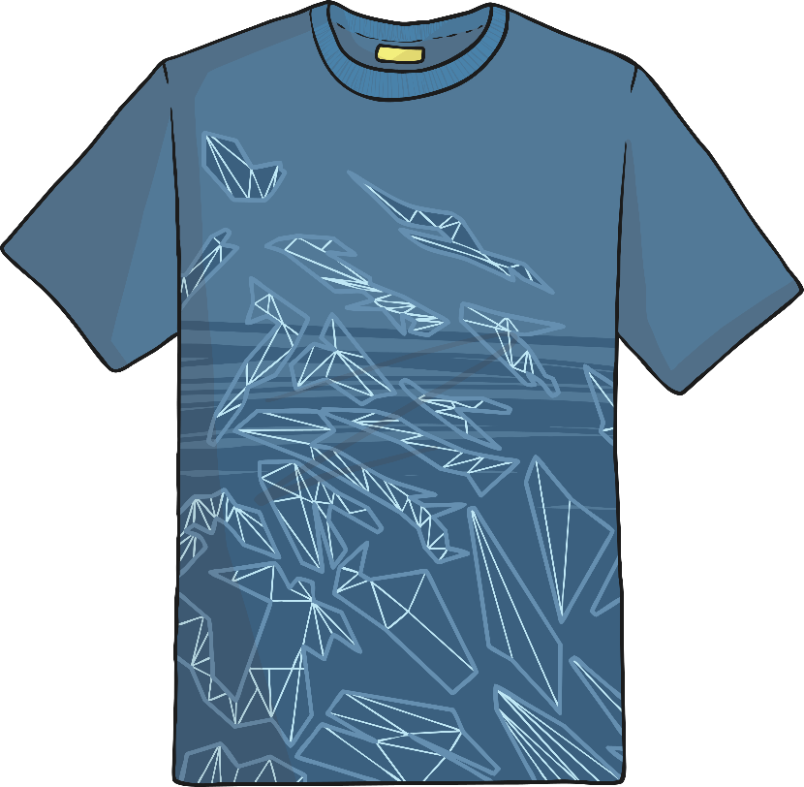
Qu’est-ce qu’il y a dans l’armoire?
Il y a…
…un tee-shirt.

Slide 9
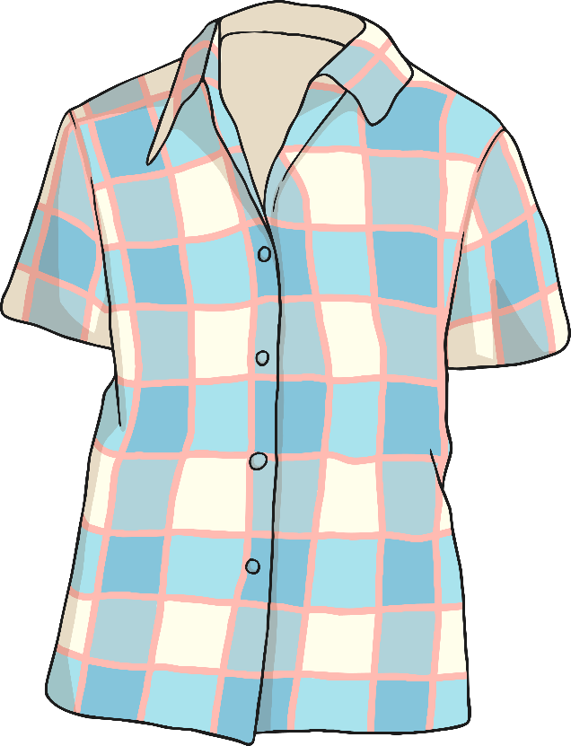
Qu’est-ce qu’il y a dans l’armoire?
Il y a…
…une chemise.

Slide 10
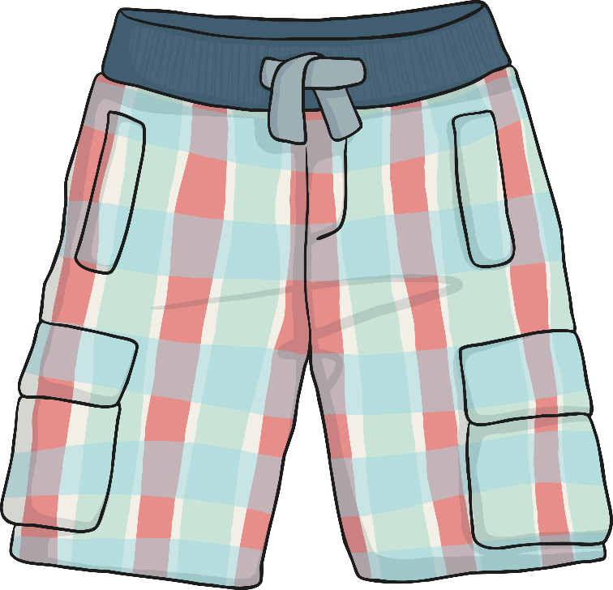
Qu’est-ce qu’il y a dans l’armoire?
Il y a…
…un short.

Slide 11
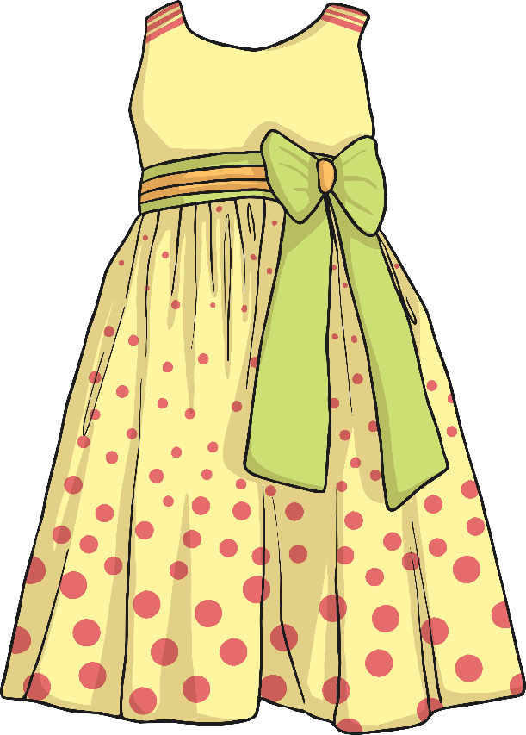
Qu’est-ce qu’il y a dans l’armoire?
Il y a…
…une robe.

Slide 12

Qu’est-ce qu’il y a dans l’armoire?
Il y a…
…un maillot de corps.

Slide 13
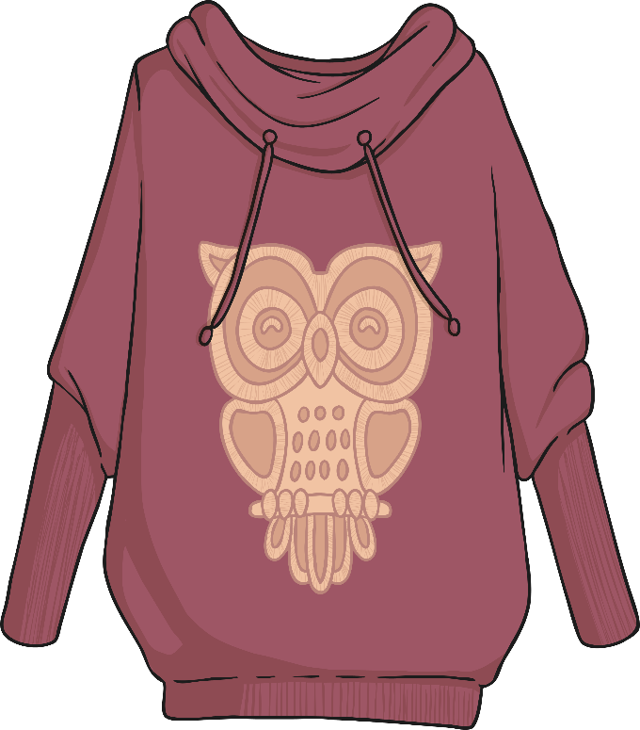
Qu’est-ce qu’il y a dans l’armoire?
Il y a…
…un sweat.

Slide 14
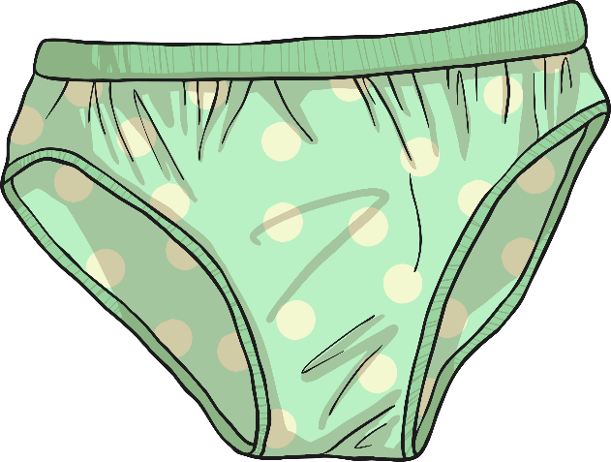
Qu’est-ce qu’il y a dans l’armoire?
Il y a…
…un slip.

Slide 15
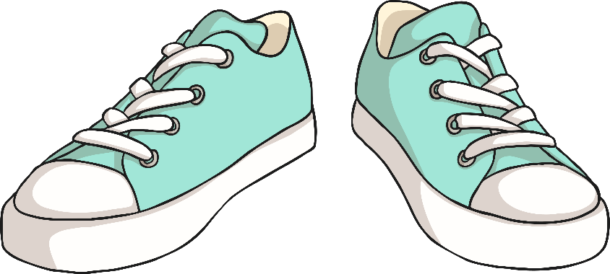
Qu’est-ce qu’il y a dans l’armoire?
Il y a…
…des chaussures.

Slide 16
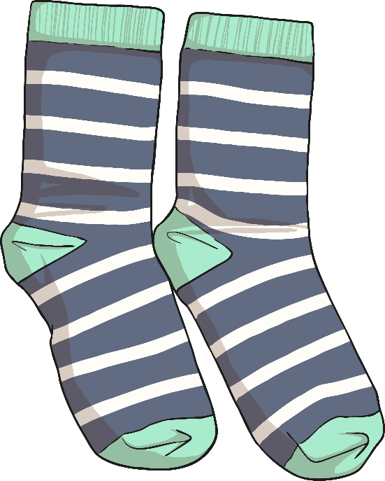
Qu’est-ce qu’il y a dans l’armoire?
Il y a…
…des chaussettes.

Slide 17

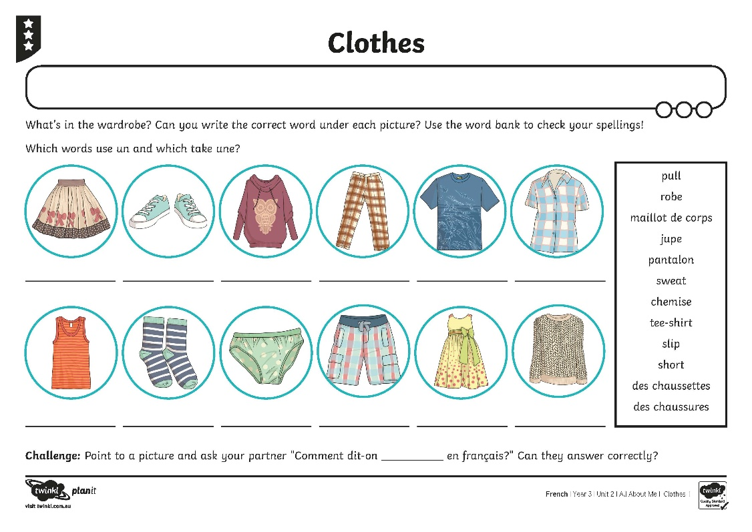
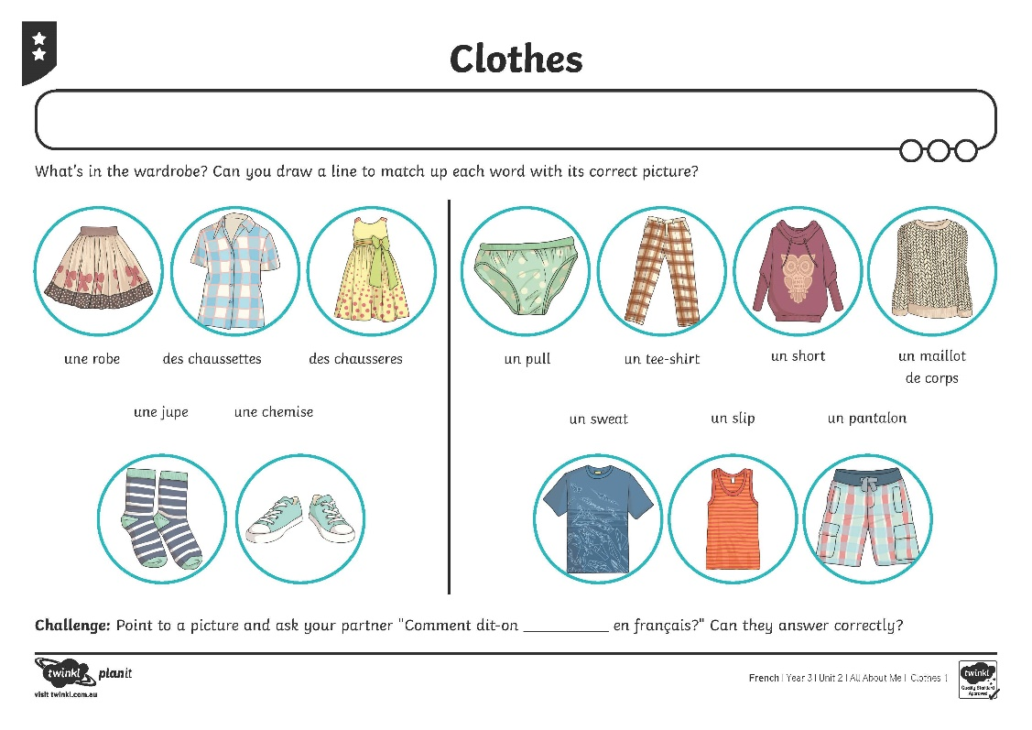
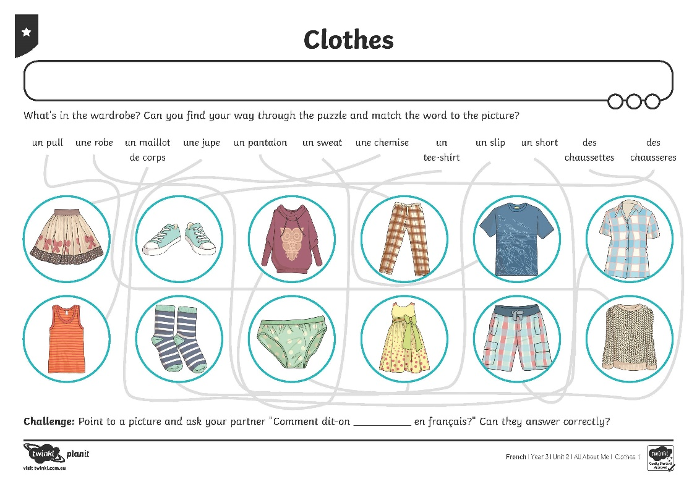
Allez-y!
Off you go!

